Slide 1
ལས་རིམ་ཐེབ། ཤེས་ཡོན་དང་ཞིབ་འཚོལ་གྱི་ནང་ལུ་ ཚོང་ལཱའི་ཤེས་ཡོན་ལྟེ་བ་གིས་ གསར་བཏོད་ཅན་གྱི་ཚོང་ལཱའི་ལག་ལེན་ཚུ་ མཐའ་སྐྱོང་འབད་ནི།
སྦྱོང་བརྡར་བྱིན་མི་ཚུ་ལུ་ སྦྱོང་བརྡར་བྱིན་ནི་དང་པ།
ཁྱད་འཕགས་ཀྱི་ལྟེ་བ་གཞི་བཙུགས་འབད་ནི་དང་ འཛིན་སྐྱོང་འབད་ནི།
༢༣-༢༦/༢༠༢༡
Project ref.: 617589-EPP-1-2020-1-AT-EPPKA2-CBHE-JP

Slide 2
བྱོན་པ་ལེགས་སོ།

Slide 3
གྲོས་གཞི
བྱོན་ཞུ་དང་ རེ་འདོད་ཞིབ་དཔྱད།
སྦྱོང་བརྡར་གྱི་ངོ་སྤྲོད་
ལྷབ་སྦྱང་གི་གཞི་སྟེགས་ལུ་ ངོ་སྤྲོད།
སྡེ་ཚན་གྱི་ངོ་སྤྲོད།
ཚོང་འབྲེལ་གྱི་དཔེ་གཟུགས་བཟོ་ནི་དང་ ཚོང་འབྲེལ་མ་དཔེ་གི་རེ་སྐུལ

Slide 4
རེ་འདོད་ཞིབ་དཔྱད།

Slide 5
རེ་འདོན
རེ་འདོན་འདི་གིས་ ཡིག་ཚིམ་སྟེ་ཡོད་མེད་ཀྱི་སྐོར་ལས་ ཐག་བཅདཔ་ཨིན!
དེ་འབདཝ་ལས་ ཡིད་ཚིམ་སྟེ་ཡོད་མེད་ཀྱི་སྐོར་ལས་འཛན་སྐྱོང་འབད་ནི!
ཁྱོད་ཀྱིས་ ག་དེ་སྦེ་ཨིན་ན་ ང་ཡང་བལྟ་གེ!
menti.com ནང་འགྱོ་ཞིནམ་ལས་ གསང་ཨང་༢༩༧༨༩༩༦༣ ལག་ལེན་འཐབ་ནི་ཡངནི་ འ་ནཱི་ཀིའུ་ཨར་གསང་ཨང་འདི་ ལག་ལེན་འཐབ།

Slide 6
རེ་འདོན
ཡོན་ཏན་བཟོ་ནི། ན་གཞོན་དང་གཞན་གྱི་དོན་ལུ། ཚོང་ལཱ། ཚོང་ལཱའི་སྐོར་ལས་ཧ་གོ་དགོཔ། ཚོང་ལཱའི་གནས་སྐབས།
དོན་ཁུངས་ཅན་སྦེ་གྲལ་གཏོགས་འབད་ནི། ཚོང་ལཱའི་སྐོར་ལས་ ཨི་ཡུ་གི་མཐོང་ཚུལ་ག་དེ་སྦེ་ཡོད་ག། ཚོང་འབྲེལ་གྱི་གནས་སྐབས་བཏོན་ནི། ཚོང་ལཱ། ཨེ་ཤི་ཡ་དང་ ཨི་ཡུ་ལུ། བཤད་ནི། ཨེམ་ཝི་པི། བཤད་ནི།
ལྷབ་སྦྱང་། ཁྱོད་རའི་ཚོང་ལཱའི་ཡོན་ཏན་ལྟེ་བ་ག༌དེ༌སྦེ༌ཨིན༌ན༌ཤེས༌དགོ། འབྲེལ་མཐུད་མངམ། གསར་བཏོད། ལྷབ་སྦྱང་། རིག་རྩལ་གསརཔ། འབྲེལ་བ་ནིའི་གསརཔ། ཚོང་ལཱའི་ཡོན་ཏན་ལྟེ་བའི་སྐོར་ལས་ལྷབ་ནི།
ཨེ་ཤི་ཡ་ལུ་ཡོད་པའི་ཕན་བདེ། སྡེ་གཡོག། འབྲེལ་མཐུད། ཉམས་མྱོང་བརྗེ་སོར། ཚོང་ལཱའི་མ་དངུལ་ཐབས་བྱུས། ཡོན་ཏན་བརྗེ་སོར། ཚོང་ལཱའི་ལམ་ལུགས་བཟོ་ནི། ཐབས་བྱུས། ཉམས་མྱོང་བརྗེ་སོར། ཚངོ་ལཱ། ལག་ལེན་ལེགས་ཤོམ་ལག་ལེན་འཐབ་ནི། ཚོང་ལཱའི་ལྟེ་བ། ལྕོགས་གྲུབ་གོང་འཕེལ། ཡོན་ཏན་བརྗེ་སོར། རྒྱལ་ཁབ་ལུ་ ཡུན་རིང་ལུ་ ཕན་གནོད། ཧ་གོ་ནི། བི་ཨེམ་སི་གི་སྐོར་ལས་ལྷབ་ནི། གཅིག་གིས་གཅིག་ལས་ལྷབ་ནི། ཚོང་ལཱ་དང་འབྲེལ་བའི་མནོ་ལུགས། ཉམས་མྱོང་ཐོབ་ནི།

Slide 7
གྲོགས་རམ་འབད་མི་ཚུ
ཡོན་ཏན་གོང་འཕེལ། ཡོན་ཏན་བརྗེ་སོར། ལེགས་ཤོམ་སྦེ་ཉན་ནི།
འགོ་དཔོན་ལུ་སླབ་བྱིན་ནི། སྡེ་གཡོག། ལག་ལེན་བརྗེ་སོར། གྲལ་གཏོགས་འབད་ནི།
ཉམས་མྱོང་བརྗེ་སོར། རིག་རྩལ། ཨེས་ཨེམ་ཨི་དང་གྲོས་བསྟུན་འབད་ནི། སློབ་ཕྲུག་ཚུ་ལུ་བཤད་ནི། ལཱ་རོགས་ཚུ་ལུ་བཤད་ནི། ལམ་སྲོལ་བརྗེ་སོར། ལེགས་ཤོམ་སྦེ་གབཅའ་མར་གཏོགས་ནི། གནས་སྐབས། སྤྲོ་ཤུགས། གནས་སྐབས་བརྗེ་སོར། འཛོམས་ནི། ཡོན་ཏན་བརྗེ་སོར། རིག་རྩལ། ཡོན་ཏན། རེ་བ།
འབྲུགཔ་གི་མཐོང་ཚུལ། ངར་ཤུགས་བཏགས་ནི། བརྗེ་སོར། ལྷབ་སྦྱང་། ཡོན་ཏན་བརྗེ་སོར། ཉམས་མྱོང་བརྗེ་སོར། བརྡ་དོན་བརྗེ་སོར། ལེགས་ཤོམ་སྦེ་གྲལ་གཏོགས་འབད་ནི། གྲོས་བསྡུར། ག་ཅི་ལྷབ་སྦྱང་འབད་ཡི་ག།

Slide 8
རེ་འདོད་དང་ངོ་མ།

Slide 9
ང་བཅས་ཀྱི་ཧོངས་ལས་རེ་བ་དང་རེ་འདོད
བསམ་འཆར་ཚུ་ བཀག་ཆ་མེདཔ་སྦེ་བརྗེ་སོར་འབད་དེ་ ཕན་ཚུན་འབྲེལ་བའི་སྦྱོང་བརྡར།
ང་བཅས་ཚུ་གེ་ར་གཅིག་ཁར་ཨིནམ་ལས་ སྡེ་ཚན་སྦོམ་ཅིག་མཐར་འཁྱོལ་བྱུང་དགོ
གདོང་ལེན་འབད་དེ་ ནམ་ར་འབད་རུང་ བཤོལ་བཞག་ནི་མི་འོང་!
ཤུལ་ལས་སེམས་ཤུགས་དང་སྤྲོ་བ་ག་དེ་སྦེ་ཡོད་ག
ཁྱོད་རའི་ལྟེ་བ་གི་དོན་ལུ་ ཐོན་རྣམ་བཟོ་ནིའི་ནང་ འོས་འབབ་འགོ་ཐོག་རང་ག་ཅི་ཨིན་པས།

Slide 10
སྦྱོང་བརྡར་དང་སྦྱོང་བརྡར་པའི་ངོ་སྤྲོད།

Slide 11
སྦྱོང་བརྡར་གྱི་ངོ་སྤྲོད
བཀོད་ཁྲམ་
ཉིན་གྲངས་བཞིའི་སྦྱོང་བརྡར(གཟའ་ལྷག་པ་ལས་སྤེན་པ་ཚུན)
ཡུ་རོབ་གཅིག་བསྡོམས་ཚོགས་པ་དང་ ཨེ་ཤི་ཡིའི་བསྡོམ་རོགས་ཚུ་གི་ རྒྱུ་སྒྲུབ་ཀྱི་ཚོགས་ཐུན།
ཨེ་ཤི་ཡའི་བསྡོམ་རོགས་ཚུ་ལུ་ གསལ་གཞུ་འབད་ནི་རྩིས་ཏེ་ ལཱ་འབད་ནིའི་ དུས་ཡུན།
རྒྱལ་སྤྱིའི་བརྗེ་སོར་དང་གཅིག་ཁར་ ཐོན་སྐྱེད་དང་འབྲེལ་བའི་སྦྱོང་བརྡར།

Slide 12
སྦྱོང་བརྡར་གྱི་ངོ་སྤྲོད
དམིགས་ཡུལ།
གྲུབ་མཐའི་དགོངས་དོན་དང་ ཉམས་མྱོང་བརྗེ་སོར་འབད་ཐོག་ལས་ ཡོན་ཏན་ལེན་ནི།
ལས་འགུལ་ལག་ལེན་གྱི་ནང་ རྒྱབ་སྐྱོར་འབད་ནིའི་དོན་ལུ་ ཡོན་ཏན་སྤེལ་ནི- ལྟེ་བའི་ལག་ལེན།
བསྡོམ་རོགས་ཚུ་དང་ འབྲེལ་མཐུད་ལེགས་ཤོམ་བཟོ་ནི།

Slide 13
སྦྱོང་བརྡར་གྱི་ངོ་སྤྲོད
གྲོས་གཞི
དོན་ཚན
སྦྱོང་བརྡར་གྱི་རེ་དོན།
ཚོང་འབྲེལ་མ་དཔེ་རེ་སྐུལ་གྱི་ངོ་སྤྲོད།
ཚོང་ལཱའི་ཡོན་ཏན་ལྟེ་བ་ཟེར་མི་འདི་ག་ཅི་སྨོ?
ཡུ་རོབ་གཅིག་བསྡོམས་ཚོགས་པ་དང་ ཨེ་ཤི་ཡ་ལས་དཔེ།
ཉིན་དང་པ་མཇུག་བསྡུ་ནི།
དོན་ཚན
ཡོངས་འབྲེལ་ཐོག་ལས་དང་ཡོངས་མེད་ཀྱི་ཐོག་ལས་ རྒྱལ་ཡོངས་ཀྱི་འགོ་དཔོན་ཚུ་གིས་ འགོ་འཁྲིདཔ་འབད་དེ་ ཨེ་ཤི་ཡན་གྱི་ བསྡོམ་རོགས་དང་གཅིག་ཁར་ སྡེ་ཚན་གཉིས་པའི་ ལཱ་གི་ཚོགས་ཐུན་འདི་འགོ་བཙུགས་ཏེ་ཡོདཔ་ཨིན།
ཉིནམ་གཉིས་པའི་གྲུབ་འབྲས་ཀྱི་ཚོགས་ཐུན་(ཨེ་ཤི་ཡ་གི་བསྡོམ་རོགས་ཚུ་གི་གསལ་ཞུ)།
ཚོང་མགྲོན་པའི་མཐུན་ལམ་དང་ ཚོང་འབྲེལ་གྱི་རྒྱུན་ལམ།
ལྟེ་བའི་ཞབས་ཏོག་ཚུ་ངོས་འཛིན་འབད་ནི།
ཉིནམ་གསུམ་པ་མཇུག་བསྡུ་ནི།
ཉིནམ་དང་པ
ཉིནམ་གསུམ་པ
དོན་ཚན
ཡོངས་འབྲེལ་ཐོག་ལས་དང་ཡོངས་མེད་ཀྱི་ཐོག་ལས་ རྒྱལ་ཡོངས་ཀྱི་འགོ་དཔོན་ཚུ་གིས་ འགོ་འཁྲིདཔ་འབད་དེ་ ཨེ་ཤི་ཡན་གྱི་ བསྡོམ་རོགས་དང་གཅིག་ཁར་ སྡེ་ཚན་དང་པའི་ ལཱ་གི་ཚོགས་ཐུན་འདི་འགོ་བཙུགས་ཏེ་ཡོདཔ་ཨིན།
ཉིནམ་དང་པའི་གྲུབ་འབྲས་ཀྱི་ཚོགས་ཐུན་(ཨེ་ཤི་ཡ་གི་བསྡོམ་རོགས་ཚུ་གི་གསལ་ཞུ)།
ཁེ་གྱོང་ཡོད་མི་འཛིན་སྐྱོང་དང་གྲལ་གཏོགས།
གནས་གོང་གྲོས་གཞི།
ལས་ཚོགས་ཀྱི་གཞི་བཀོད་ ལམ་སྲོལ་དང་ འགོ་འཁྲིདཔ་གི་རྣམ་ལུགས་ (དཔེ) བཟོ་ནི།
ཉིནམ་གཉིས་པ་མཇུག་བསྡུ་ནི།
དོན་ཚན
ཚན-ཡོངས་འབྲེལ་ཐོག་ལས་དང་ཡོངས་མེད་ཀྱི་ཐོག་ལས་ རྒྱལ་ཡོངས་ཀྱི་འགོ་དཔོན་ཚུ་གིས་ འགོ་འཁྲིདཔ་འབད་དེ་ ཨེ་ཤི་ཡན་གྱི་ བསྡོམ་རོགས་དང་གཅིག་ཁར་ སྡེ་ཚན་གསུམ་པའི་ ལཱ་གི་ཚོགས་ཐུན་འདི་འགོ་བཙུགས་ཏེ་ཡོདཔ་ཨིན།
ཉིནམ་གསུམ་པའི་གྲུབ་འབྲས་ཀྱི་ཚོགས་ཐུན་(ཨེ་ཤི་ཡ་གི་བསྡོམ་རོགས་ཚུ་གི་གསལ་ཞུ)།
ཡུན་བརྟན་བཟོ་ནིའི་དོན་ལུ་ འོང་འབབ་བཟོ་མི་གོ་སྐབས་ཚུ་ ངོས་འཛིན་འབད་ནི།
ལྟེ་བ་ཚུ་ནང་ མཁོ་ཆས་བཙུགས་ནི།
མཇུད་བསྡུ: ཚོང་ལཱའི་ཡོན་ཏན་ལྟེ་བའི་དོན་ལུ་ ལས་འགུལ་ག་བཟུམ་འོང་ནི་ཨིན་ནའི་ རེ་བ།
ཉིནམ་བཞི་པ
ཉིནམ་གཉིས་པ

Slide 14
སྦྱོང་བརྡར་བྱིན་མི་ཚུ་གི་ངོ་སྤྲོད།
ཨི་ཝ་ཧོམ་བརཀ
ཨི་ཀོན་ ལིཀ (ལས་འཛིན་གྱི་ས་ཆ་རིག་པ)
ཕིན་ལེནཌ་ལུ་ཡོད་པའི་ ཧཱ་གཱ་ ཧི་ལི་ཡ་གི་ ལེགས་སྦྱར་གོངམ།
ལེགས་སྦྱར་འབད་ནི: ལྟ་བཤལ། ཞིབ་འཚོལ་དང་ གོང་འཕེལ་གྱི་ཐབས་ལམ་ཚུ།
ཞིབ་འཚོལ་རྩོམ་ཡིག་ལྟ་རྟོག་འབད་ནི།
ཞིབ་འཚོལ་གྱི་སྤྲོ་བ: འགན་ཁག་ཅན་གྱི་ལྟ་བཤལ། ལྟ་བཤལ་འགྱོ་ས་འཛིན་སྐྱོང་འབད་ནི།
ལོ་ངོ་ཉི་ཤུ་ལྷགཔ་ཅིག་གི་རིང་ལུ་ ལེགས་སྦྱར་བ་འབད་བའི་ཉམས་མྱོང་དང་ ལྟ་བཤལ། ལྟ་བཤལ་གྱི་གནས་སྟངས་དང་ སློབ་སྟོན་ཐབས་ཤེས་རིག་པའི་ནང་ལུ་ ཞིབ་འཚོལ་འབད་བའི་ཉམས་མྱོང་ཡོདཔ་ཨིན།
ཨི་རས་མུས+དང་ ལྟ་བཤལ་དང་ སློབ་སྟོན་ཐབས་ཤེས་གོང་འཕེལ་དང་འབྲེལ་བའི་ཡོད་པའི་ རྒྱལ་ཡོངས་ཀྱི་ལས་འགུལ་ ལེ་ཤ་ཅིག་ནང་བཅའ་མར་གཏོགས་ཡོདཔ།
LinkedIn: https://www.linkedin.com/in/evaholmberg/
E-Mail: eva.holmberg@haaga-helia.fi

Slide 15
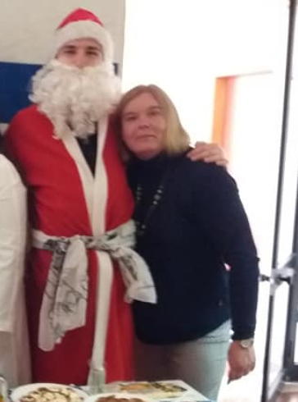
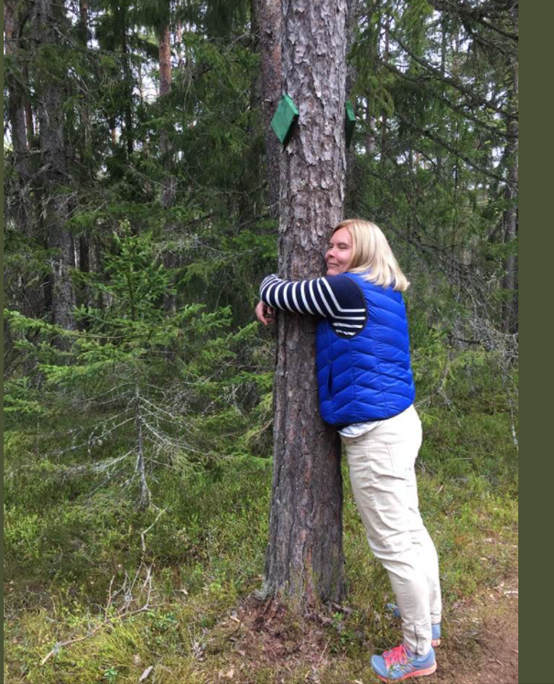
སྦྱོང་བརྡར་བྱིན་མི་ཚུ་གི་ངོ་སྤྲོད།
ཨི་ཝ་ཧོམ་བརཀ

Slide 16
སྦྱོང་བརྡར་བྱིན་མི་ཚུ་གི་ངོ་སྤྲོད།
མཁས་དབང་ རིའི་ཇ་ ཨེནཊ་ཀར
དཔལ་འབྱོར་རིག་པའི་ནང་ལུ་ མཁས་དབང་སྦྱང་ཡོད་པའི་ ཚོང་དཔོན། ཨི་ཨེམ་བི་ཨེ་ ཁྱད་འཕགས་ཞབས་ཏོག།
ཕིན་ལེནཌ་དང་ ཡུ་ཨེས་ལུ་ཡོད་པའི་ ཧཱ་གཱ་ ཧི་ལི་ཡ་ལུ་ མཐོ་རིམ་ཤེས་ཡོན་དང་ ཤེས་ཡོན་འཛིན་སྐྱོང་འབད་བའི་ཉམས་མྱོང་ལེ་ཤ་ཡོདཔ་ཨིན།
ཨེནཊ་ཀར་ ཨིས་ཀྲ་མི་ན་ ཚད་འཛིན་ལུ་ཡོད་པའི་ ཚོང་དཔོན་ཚུ་གིས་ ཚོང་འབྲེལ་གྱི་ལམ་སྟོན་བྱིནམ་ཨིནམ་དང་ ལས་ཚོགས་བཟོཝ་ཨིན།
ལམ་སྟོན་བྱིན་ནི། འགོ་འཁྲིདཔ། མཐོ་རིམ་ཤེས་ཡོན། ཚོང་ལཱ། སློབ་དཔོན་གྱི་ཤེས་ཡོན་དང་ ལས་འགུལ་ཚུ་ནང་ མཁས་ཆོག་ཨིན།
ཞིབ་འཚོལ་གྱིས་ ཚོང་ལཱ་དང་ཤེས་ཡོན་ལུ་ གཙོ་བོར་བཏོནམ་ཨིན།

Slide 17
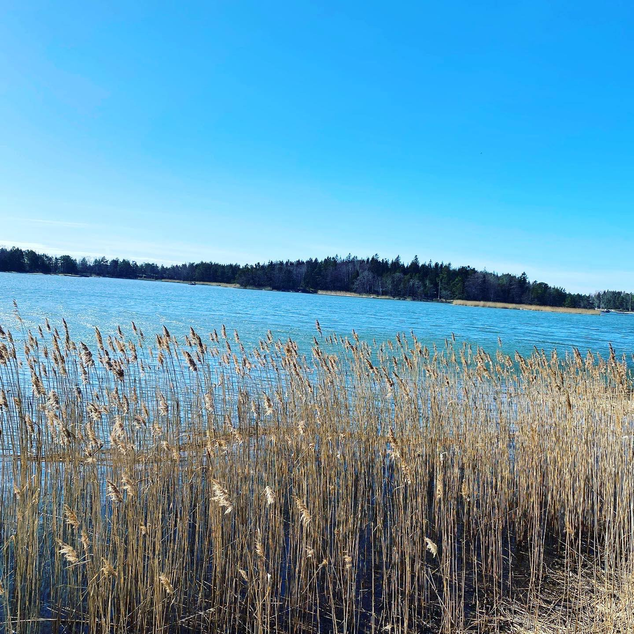
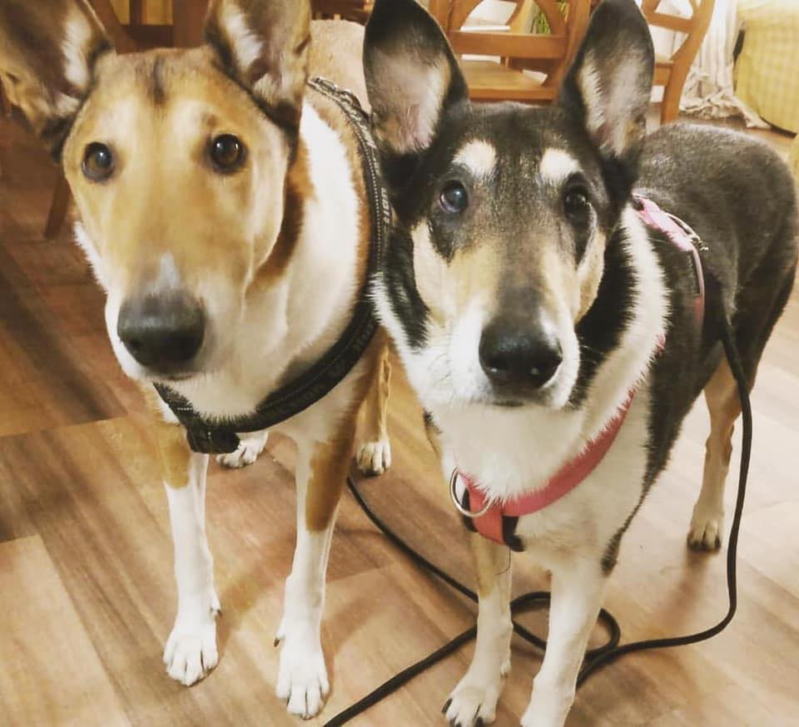
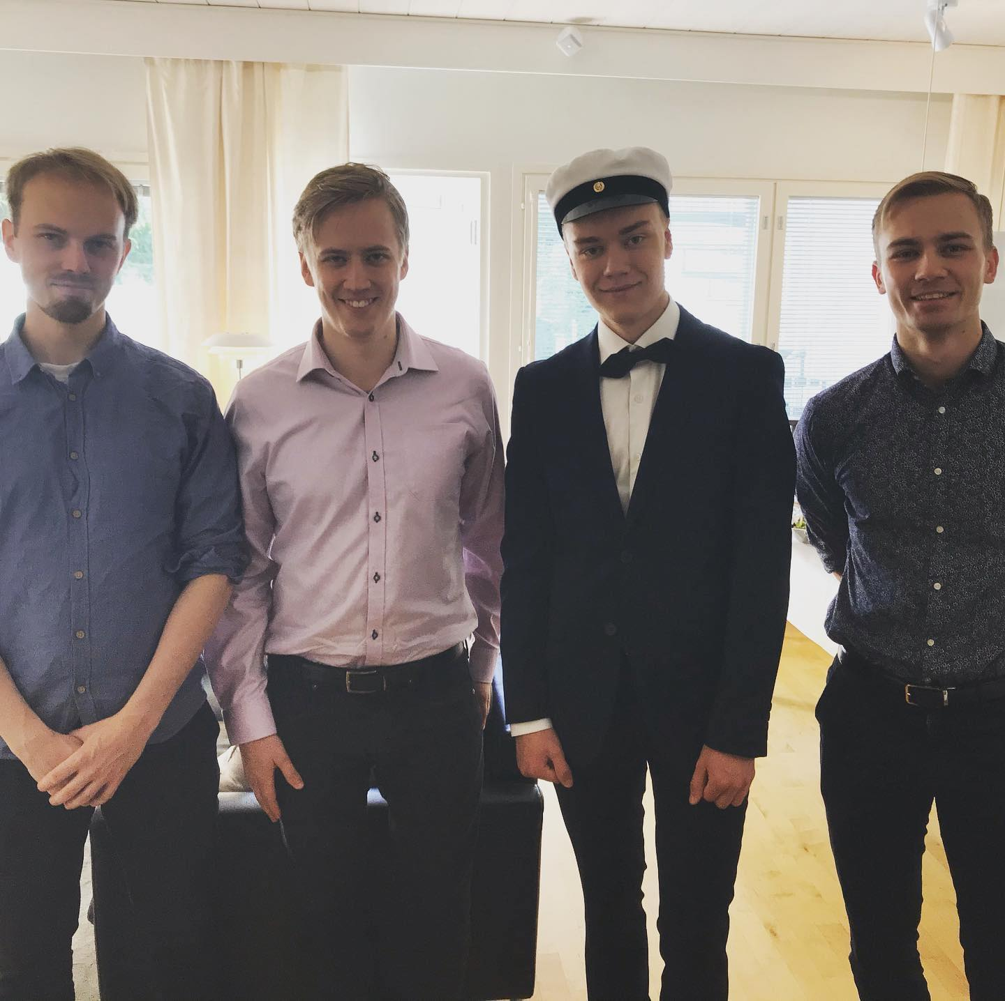
སྦྱོང་བརྡར་བྱིན་མི་ཚུ་གི་ངོ་སྤྲོད།
མཁས་དབང་ རིའི་ཇ་ ཨེནཊ་ཀར

Slide 18
སྦྱོང་བརྡར་བྱིན་མི་ཚུ་གི་ངོ་སྤྲོད།
@BeansCristina
ཀི་རིས་ཤ་ན་ བིནསི- c.beans@ua.es
མོ་གིས་ ཨིས་པེན་ལུ་ཡོད་པའི་ ཨ་ལི་ཀེན་ཀྲི་གཙུག་ལག་སློབ་སྡེ་ལས་ སྐྱེ་ལྡན་རིག་པའི་ནང་ལུ་ གཙུག་ལག་ཤེས་ཚད་སྦྱང་ཡོདཔ་དང་ སྤྱི་ལོ་༢༠༠༡ ལུ་ བཱེལ་ཇི་ཡམ་ལུ་ཡོད་པའི་ ལཱི་ཡ་གི་གཙུག་ལག་སློབ་སྡེ་ལས་ མཚོ་གི་སྐོར་ལས་ གཙུག་ལག་ཤེས་ཡོན་སྦྱང་ཡོདཔ་ཨིན། འཕྲལ་ཁམས་ཅིག་ཁར་ ལས་འགུལ་འཛིན་སྐྱོང་གི་ནང་ལུ་ མཁས་པ་སྦྱང་སྟེ་ ཚོང་འབྲེལ་བདག་སྐྱོང་གི་ གཙུག་ལག་ཤེས་ཡོན་ཐོབ་སྟེ་ཡོདཔ་ཨིནམ་དང་ ད་ལྟོ་འབད་བ་ཅིན་ ཚན་རིག་དང་ཚན་རིང་གི་བརྒྱུད་འབྲེལ་གྱི་འབྱུང་རབ་ནང་ལུ་ གཙུག་ལག་ཤེས་ཡོན་སྦྱང་པའི་བསྒང་ཨིན་པས་་་
ཞིབ་འཚོལ། བསློབ་སྟོན། ཚན་རིག་གི་གྲོང་གསེབ་ཞབས་ཏོག། རྒྱལ་སྤྱི་མཐུན་འབྲེལ་དང་ རྒྱལ་སྤྱི་ལས་འགུལ་ཚུ་ནང་ ལཱ་འབད་བའི་ཉམས་མྱོང་ཡོདཔ་ཨིན།
སྤྱི་ལོ་༢༠༡༤ སྤྱི་ཟླ་༥ པ་ལས་ ཨཱ་ལི་ཀེན་ཀྲི་གཙུག་ལག་སློབ་སྡེ་( ད་འབདན་གཙུག་སྡེ) གི་ ལས་འགུལ་འཛིན་སྐྱོང་ཡིག་ཚང་ནང་ ལས་འགུལ་འཛིན་སྐྱོང་པ་གོངམ་སྦེ་ལཱ་འབདཝ་ཨིན་པས། འདི་ནང་ལས་ གྲོས་འཆར་བཟོ་ནི་དང་ ཨི་རས་མུས་+། ཏྲེམ་པས་དང་ ཨི་དྲུ་ལིངཀ་ལས་རིམ་ཚུ་ནང་ སི་བི་ཨེཆ་ཨི་གི་ལས་འགུལ་ འགོ་འདྲེན་འཐབ་ནི་ལུ་ ཉམས་མྱོང་ཡོདཔ་ཨིན།
སི་བི་ཨེཆ་ཨི་གི་ཐོད་ལས་བཟོ་མི་དོན་ཚན་ཚུ: ལཱ་གཡོག་བྱིན་བཏུབ་ནི་དང་ ཚོང་ལཱ། མི་སྡེའི་གསར་བཏོད། མཐའ་འཁོར་དང་གནམ་གཤིས་འགྱུར་བ། ཡུན་བརྟན་ཅན་གྱི་མཐའ་འཁོར། ཞིབ་འཚོལ་གྱི་རིག་རྩལ་དང་ ཞིབ་འཚོལ་འཚིན་སྐྱོང་། རྩ་གཞུང་བཟོ་ནི།

Slide 19
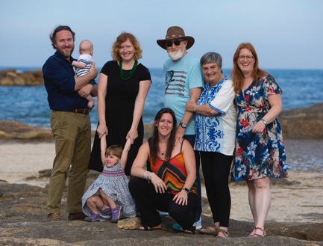
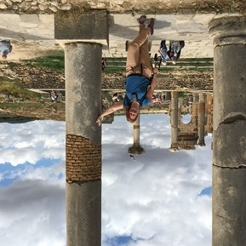
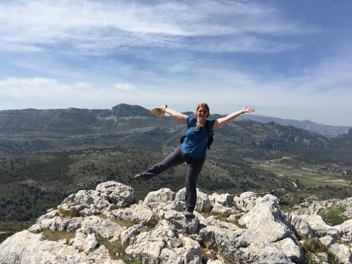
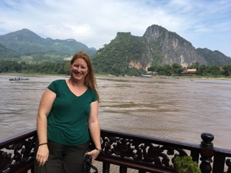
སྦྱོང་བརྡར་བྱིན་མི་ཚུ་གི་ངོ་སྤྲོད།
གླིང་ཆེན་བདུན་པ!
ཀི་རིས་ཤ་ན་ བིནསི
འགྲོ་འགྲུལ་པ
Not our 1st Project! ☺
བཅོས་མའི་ཚན་རིག་དང་
ཡིད་སྤྲུལ་གྱི་ཀི་དེབ/གློག་
བརྙན་/ རྒྱང་མཐོང་ལུ་
དགའ་མི།
DIVER
/ HIKER
@crazycrisb

Slide 20
སྦྱོང་བརྡར་བྱིན་མི་ཚུ་གི་ངོ་སྤྲོད།
ལི་སཱ་ མ་ཧཱ་ཇན

Slide 21
སྦྱོང་བརྡར་བྱིན་མི་ཚུ་གི་ངོ་སྤྲོད།
ཀྭལའུ་དི་ཡ་ ལིན་དྲིཆི
ཨེཕ་ཨེཆ་ ཇོའན་ནི་ཨམ་དང་ པེ་རིས་ལུ་ ཧེ་མ་ལས་ རྒྱལ་སྤྱི་ཚོང་འབྲེལ་དང་ རྒྱལ་སྤྱི་འཛིན་སྐྱོང་གི་སྐོར་ལས་ལྷབ་ཡོདཔ།
ལས་རིམ་འཛིན་སྐྲོང་དང་ཚོང་འབྲེལ། དེ་བཟུམ་སྦེ་རང་ ཚོང་འབྲེལ་གོང་འཕེལ་དང་ གལ་གནད་ཅན་གྱི་རྩིས་ཁྲ་འཛིན་སྐྱོང་ནང་ ལཱ འབད་བའི་ཉམས་མྱོང་ཡོདཔ།
སྤྱི་ལོ་༢༠༡༤ སྤྱི་ཟླ་གཉིས་པ་ལས་ ཇོའན་ནི་ཨམ་ལུ་ ཨེ་ཤི་ཡ་དང་ ཤར་ཕྱོགས་ཡུ་རོབ་གཅིག་ཁར་ ལས་འགུལ་ལེ་ཤ་འབད་བའི་སྐབས་ལུ་ རྒྱལ་སྤྱི་ལས་འགུལ་འཛིན་སྐྱོང་པ་སྦེ་འབད་ཡོདཔ་དང་ སྤྱི་ལོ་༢༠༡༤ སྤྱི་ཟླ་༡༠ ལས་ ཇོའན་ནི་ཨམ་གྱི་ས་གནས་ གེ་རེསི་ལུ་ ལེགས་སྦྱར་བ་སྦེ་ལཱ་འབད་ཡོདཔ།
ཞིབ་འཚོལ་གྱི་དམིགས་གཏད: ཚོད་བརྟག་དང་ མི་སྡེ་བརྡ་བརྒྱུད་ཀྱི་ཚོང་འབྲེལ། ལས་འགུལ་འཛིན་སྐྱོང་། རྒྱལ་སྤྱི་བརྒྱུད་འབྲེལ་དང་ཚོང་འབྲེལ། ཚོང་ལཱ། ཚོང་ལཱ་གོང་འཕེལ་དང་ཡུན་བརྟན།
LinkedIn

Slide 22
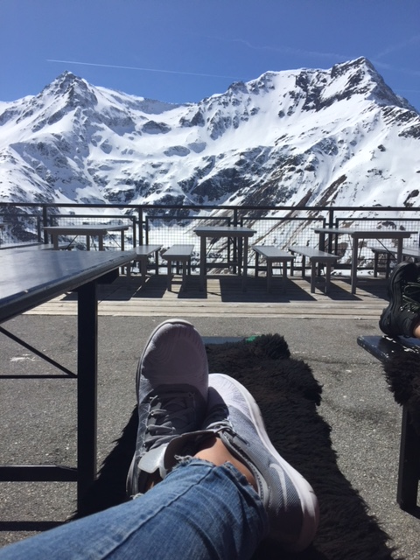
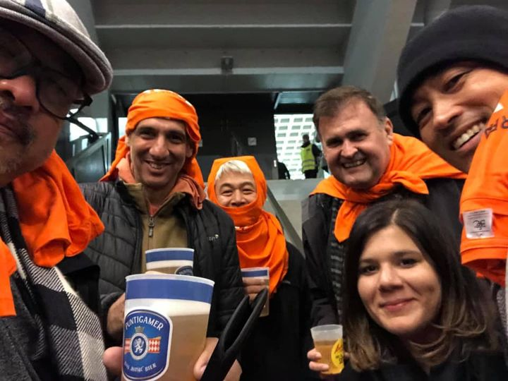
སྦྱོང་བརྡར་བྱིན་མི་ཚུ་གི་ངོ་སྤྲོད།
ཀྭལའུ་དི་ཡ་ ལིན་དྲིཆི

Slide 23
ལྷབ་སྦྱང་འབད་སའི་སྒོ་གི་ངོ་སྤྲོད

Slide 24
ལྷབ་སྦྱང་འབད་སའི་ས་སྒོ་ -མོ་དྲུལ
ཐོ་བཀོད
གེ་ར་ ཟེཊ་ཨེམ་ཨེལ་བདག་སྐྱོང་ཡངནི་ ཝི་སི་སྦྱོང་བརྡར་ལས་ སྤྱོད་མིང་དང་གསང་ཨང་ཐོབ་ཅི།
མཁོ་མེད་ཀྱི་ཡིག་སྣོད་དབྱེ་དཔྱད་འབད་གནང་
གློག་འཕྲིན་འདི་ནང་ལུ་ ཇར་མཱན་གྱི་སྦྱོང་ཚན་ཡང་ཡོདཔ་ལས་ མགུ་འཐོམས་ནི་མི་འོང་།

Slide 25
ལྷབ་སྦྱང་འབད་སའི་ས་སྒོ་ -མོ་དྲུལ
མཁྱེད་རྒྱ་དག་པ་ཅིག;)

Slide 26
སྡེ་ཚན་གྱི་ངོ་སྤྲོད “བཅོག་ར་འཐདཔ་དང་མ་འདྲཝ”

Slide 27
བཅོག་ར་འཐདཔ་དང་མ་འདྲཝ
དམིགས་ཡུལ
ཁྱོད་ཀྱི་སྡེ་ཚན་གྱི་འཐུས་མི་ཚུའི་སྐོར་ལས་ཤེས་ནི (ཁང་མིག་ཡང་ རྒྱལ་ཁབ་རེ་རེ་བཞིན་དུ་ལུ་ སོ་སོ་སྦེ་བྱིན་ནི)
སྔོན་མ་ལས་ སྡེ་ཚན་བཟོ་ཡོད་པའི་ནང་ལུ་ མི་ཚུ་གི་སྐོར་ལས་ གསརཔ་ག་ཅི་ཡོདཔ་ཨིན་ན་བལྟ་ནིའི་དོན་ལུ་ སྤྲོ་བ་ཡོདཔ;)

Slide 28
བཅོག་ར་འཐདཔ་དང་མ་འདྲཝ
ག་དེ་སྦེ་འབདན་ན?
རང་སོའི་ཁག་མིག་ནང་འགྱོ་ནི
ཐོ་ཚུ་ ཡོངས་འབྲེལ་ཐོག་གི་བྱང་ཤིང་དཀརཔོ་ཡང་ན་ ཤོག་ཀུ་ཆུང་ཀུ་ཅིག་ལུ་ ཁྱོད་དང་ གཞན་བཅའ་མར་གཏོགས་མི་ཚུ་གི་བར་ན་ ཐུན་མོང་ག་ཅི་ཡོདཔ་ཨིན་ན་དང་ མ་འདྲཝ་ག་ཅི་ཡོདཔ་ཨིན་ན་ ཐོ་བཀོད་རྐྱབ།
སྐར་མ་༡༥ གི་ནང་འཁོད་ ལག་ཆས་ཚུ་ ངོ་ཤེསཔ་འབད་དེ་ ཐུན་མོང་སྦེ་ཡོད་མི་དང་ སོ་སོ་ཡོད་མི་ངོས་འཛིན་འབད་ནི།
སྐར་མ་ལྔ་གི་ནང་འཁོད་ ཁྱོད་རའི་སྡེ་ཚན་གྱི་སྐོར་ལས་ ངོ་སྤྲོད་འབད ☺

Slide 29
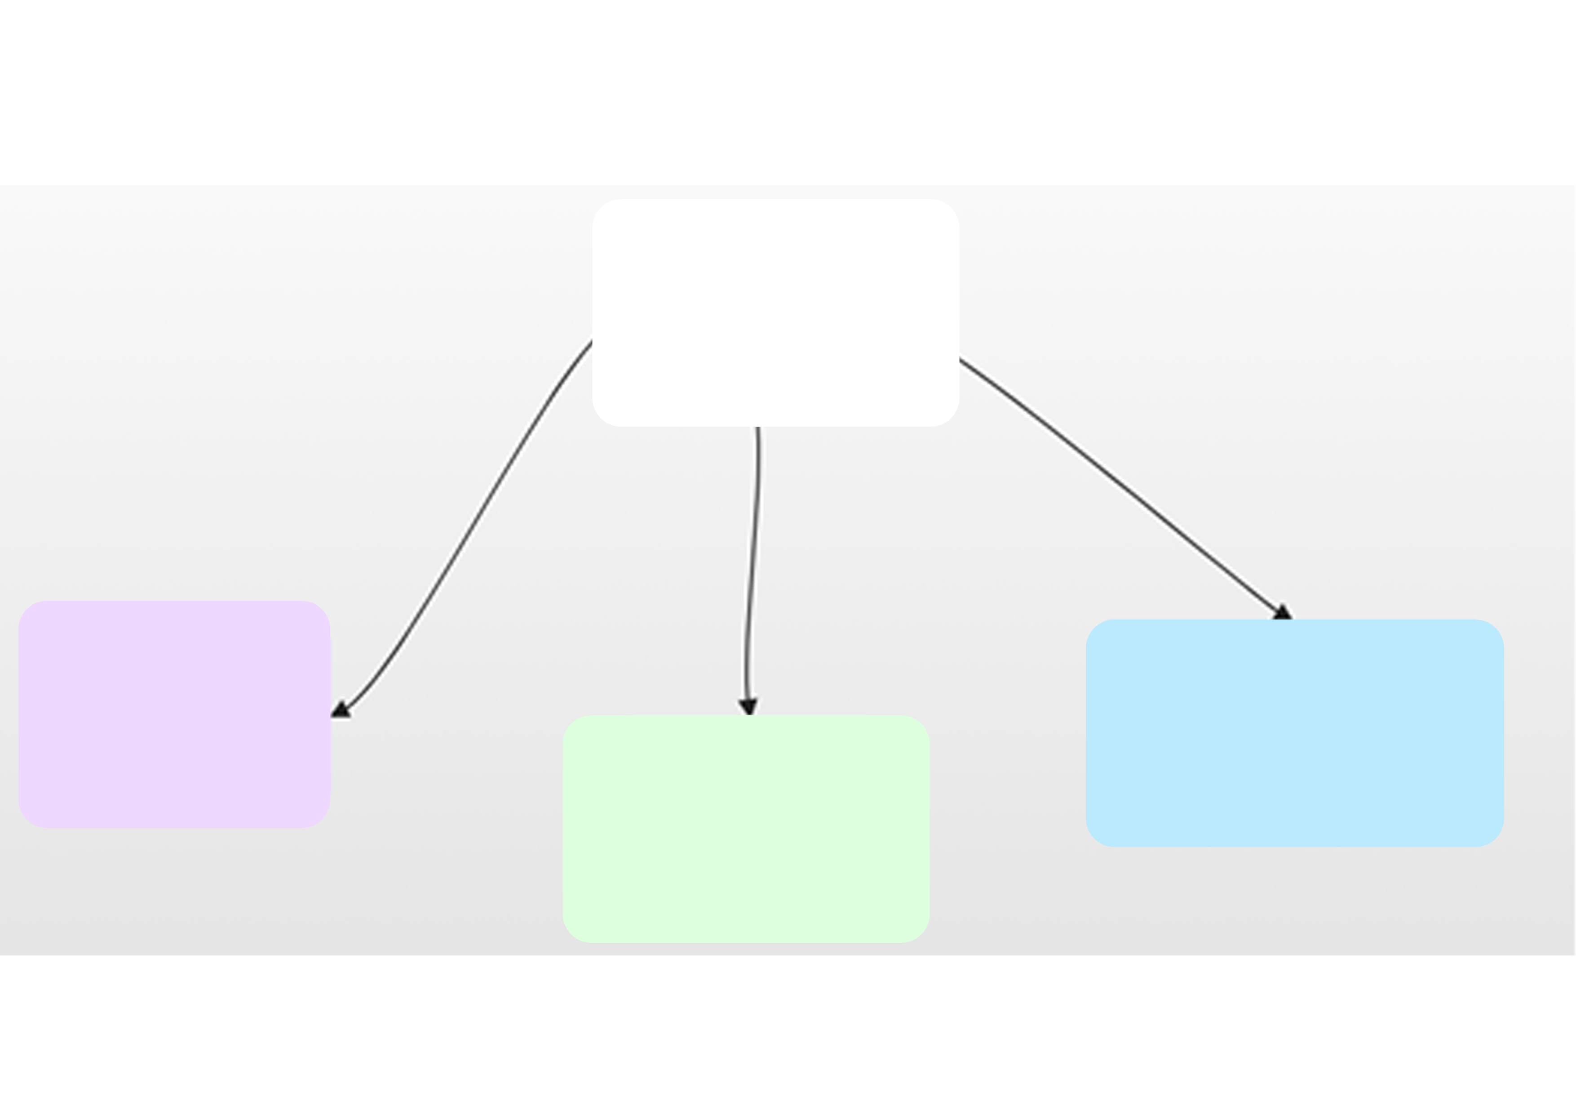
བཅོག་ར་འཐདཔ་དང་མ་འདྲཝ
ལག་ལེན་འཐབ་བཏུབ་མི་ལག་ཆས:
Padlet
ཁྱད་ཆོས་མཐུན་མོང- ཚོང་ལཱ་དང་རྒྱལ་སྤྱི་བརྗེ་སོར་ལུ་སྤྲོ་བ་ཡོདཔ།
ལི་ས།- མི་སྡེ་ཚོང་དཔོན་མཁས་ཆོག། རྒྱ་གར་རྒྱལ་ཁབ་འདི་ མོ་གི་བཟའ་ཚང་ནང་ རྒྱལ་ཁབ་ཆེ་ཏོག་ཏོ་ཅིག་ཨིན་པའི་སྐོར། ཊའི་ཀཱོན་ཌོ་གི་མཁས་ཆོག།
ཀྭ་རིས་ས- རྒྱལ་སྤྱི་ལས་འགུལ་གྱི་མཁས་ཆོག། འགྲོ་འགྲུལ་འབད་ནི་ལུ་དགའ་མི། ཨིསི་པེ་ནིཤི་གི་དགའ་མི་ཚུ།
ཀྭལུའ་དི་ཡ- ཚོང་འབྲེལ་དང་ཚོང་ལཱ། གོང་འཕེལ་གྱི་མཁས་ཆོག། ལོན་ཌན་ལུ་དགའ་མི་ཚུ། ལམ་འགྲུལ་འབད་ནི་དང་ གངས་རི་ལུ་དགའ་མི།

Slide 30
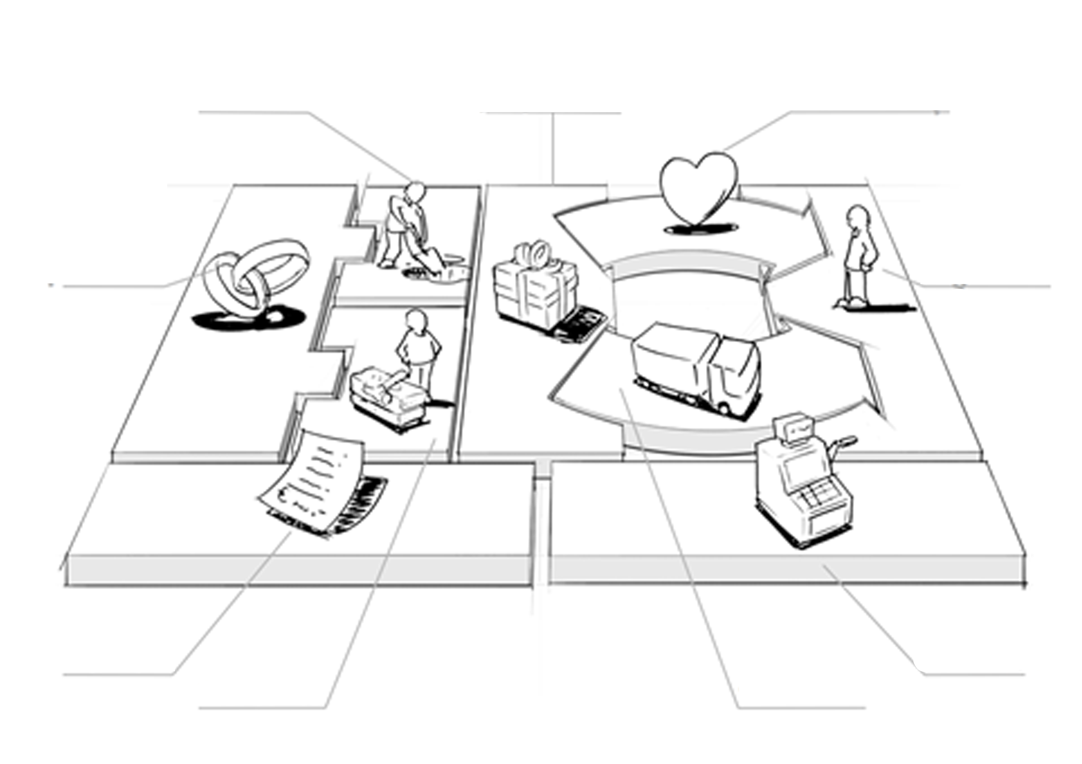
ཚོང་འབྲེལ་གྱི་དཔེ་གཟུགས་བཟོ་ནི་དང་ ཚོང་འབྲེལ་དཔེ་གཟུགས་རེ་སྐུལ་གྱི་ངོ་སྤྲོད།
གལ་གནད་ཅན་གྱི་ལས་རིམ།
གནས་གོང་གྲོས་གཞི།
ཚོང་མགྲོན་པའི་མཐུན་ལམ།
གལ་གནད་ཅན་གྱི་བསྡོམ་རོགས།
ཚོང་མགྲོན་པའི་ཆ་ཤས།
འོང་འབབ་བྱིན་མི།
ཟད་སོང་གི་གཞི་བཀོད།
རྒྱུན་ལམ།
གལ་གནད་ཅན་གྱི་རྒྱུ་ཁུངས།

Slide 31
ལྷབ་སྦྱང་གི་དམིགས་ཡུལ
ཚོང་འབྲེལ་མ་དཔེ་འཆར་གཞི་བཟོ་ནིའི་ དགོངས་དོན་གལ་གནད་ཅན་ཧ་གོ་ནི།
གནས་གོང་བཟོ་ནིའི་དོན་ལུ་ ཚོང་འབྲེལ་མ་དཔེ་རེ་སྐུལ་གྱི་ཁག་ཚན་དགུ་ཡོད་མིའི་སྐོར་ལས་ ཡོན་ཏན་ཐོབ་ནི།
འཕྲལ་གྱི་ཚོང་འབྲེལ་གྱི་མ་དཔེ་ཧ་གོ་ནི་དང་ དབྱེ་དཔྱད་འབད་ནིའི་དོན་ལུ་ ཚོང་འབྲེལ་མ་དཔེ་རེ་སྐུལ་འདི་ ག་དེ་སྦེ་ལག་ལེན་འཐབ་ནི་ཨིན་ན་ལྷབ་པའི་བསྒང་།
ཨེཆི་ཨི་ཨའེ་གི་སླབ་སྟོན་ནང་ལུ་ ཚོང་འབྲེལ་མ་དཔེ་རེ་སྐུལ་ལག་ལེན་འཐབ་ནིའི་ གཞི་རྟེན་ཡོན་ཏན་ཚུ་ཐོབ་ནི།

Slide 32
ངོ་སྤྲོད་འབད་ཡོད་པའི་སྦྱོང་ཚན་གྱི་ནང་དོན
ཚོང་འབྲེལ་མ་དཔེ་གི་འཆར་གཞི་བཟོ་ནིའི་ངོ་སྤྲོད
ཚོང་འབྲེལ་མ་དཔེ་རེ་སྐུལ་དང་འདི་བཟོ་ནིའི་དོན་ལུ་ཁག་ཚན་དགུ་
ཨེཆི་ཨི་ཨའེ་གི་སླབ་སྟོན་གྱི་དོན་ལུ་ ཚོང་འབྲེལ་མ་དཔེའི་རེ་སྐུལ་ལག་ལེན་འཐབ་ནི

Slide 33
མཐར་འཁྱོལ་ཅན་གྱི་ཚོང་པ་གི་རང་གཤིས་གསུམ
ཐོན་སྐྱེད་ཀྱི་གསར་བཏོད་རྐྱངམ་གཅིག་ལུ་ གཙོ་བོ་བསྟེན་ནི་མི་འོང་།
སྔོན་མ་ལས་ཡོད་པའི་ཚོང་འབྲེལ་གྱི་མ་དཔེ་འདི་ དཔེ་མ་བལྟ
ཉེན་ཁ་འབག་ནི་ལུ་ དང་འདོད་ཡོདཔ་དང་ ཁོང་གི་ཚོང་འབྲེལ་གོང་འཕེལ་དང་ ཚོད་བརྟག་འབད་ནི།

Slide 34
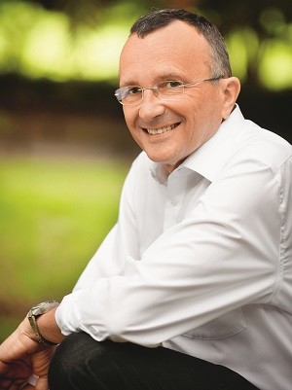
“ཐོན་སྐྱེད་ཀྱི་གསར་བཏོད་དང་གསར་བཏོད་ཀྱི་བྱ་རིམ་འདི་ ཚོང་འབྲེལ་གྱི་ནང་ལུ་ ཁྱད་ཆོས་ཁག་ཆེ་ཏོག་ཏོ་ཅིག་ཨིན་ཏེ་འབད་རུང་ ཚོང་འབྲེལ་གྱི་མ་དཔེ་ངེས་བདེན་ཡོད་མི་འདི་གིས་ མི་ཚེ་ནང་ མཐར་འཁྱོལ་འབྱུང་ནི་ལུ་ ཁྱད་པར་བཟོ་འོང་”
ཝའི་ཝས་ པིཀ་ནུར

Slide 35
ཚོང་འབྲེལ་མ་དཔེ་ཟེར་མི་འདི་ག་ཅི་ཨིན་ན།
“ ཚོང་འབྲེལ་མ་དཔེ་འདི་གིས་ ལས་ཚོགས་ཀྱིས་ཕན་ཁུངས་ཚུ་ ག་དེ་སྦེ་བཟོཝ་ཨིན་ན་དང་ ག་དེ་སྦེ་བྱིནམ་ཨིན་ནའི་སྐོར་ལས་ བཤད་པ་རྐྱབ་ཨིན།
Source: Strategyzer

Slide 36
ཚོང་འབྲེལ་གྱི་མ་དཔེ (ལས་ཚོགས་ཀྱིས་ཕན་ཁུངས་ཚུ་ ག་དེ་སྦེ་བཟོཝ་ཨིན་ན་དང་ ག་དེ་སྦེ་བྱིནམ་ཨིན་ན)
ལག་ལེན་འཐབ་ནི།
བསམ་ཞིབ།
༨
༡
གནས་སྐབས་སྤྱི་བསྡོམ།
དགོངས་དོན་བཟོ་བཀོད།
འགོ་བཙུགས་ནི།
༧
༢
དགོངས་དོན་བཟོ་བཀོད།
༦
༣
མོ་བཏབ
བཟོ་དཔེ
༥
༤
ཚོད་བརྟག།
བཟོ་བཀོད་ཁ་གསལ།
བཟོ་བཀོད་ཀྱི་ཁ་གསལ།
Source: The Camebridge Business Model Innovation Process, 2017

Slide 37
འ་ནཱི་ཚོང་སྡེ་ཚུ་གིས་ གནས་གོང་ག་དེ་སྦེ་བཟོཝ་སྨོ?
ཐོན་སྐྱེད་དང་ཞབས་ཏོག་ཚོང་སྒྱུར
ཚོང་བསྒྲགས་ཀྱི་འོང་འབབ་ཐོག་ལས
ཐོན་སྐྱེད་ཚོང་སྒྱུར་འཐབ་མི་དང་ ཞབས་ཏོག་མཁོ་མངག་འབད་མི་ལས་

Slide 38
ཚོང་འབྲེལ་མ་དཔེ་གི་རེ་སྐུལ
གལ་གནད་ཅན་གྱི་ལས་རིམ།
གནས་གོང་གྲོས་གཞི།
ཚོང་མགྲོན་པའི་མཐུན་ལམ།
གལ་གནད་ཅན་གྱི་བསྡོམ་རོགས།
ཚོང་མགྲོན་པའི་ཆ་ཤས།
འོང་འབབ་བྱིན་མི།
ཟད་སོང་གི་གཞི་བཀོད།
རྒྱུན་ལམ།
གལ་གནད་ཅན་གྱི་རྒྱུ་ཁུངས།
Source: Strategyzer | Corporate Innovation Strategy, Tools & Training

Slide 39
ཚོང་འབྲེལ་མ་དཔེ་གི་རེ་སྐུལ
ཚོང་འབྲེལ་མ་དཔེ་གསརཔ་བཟོ་ནིའི་ཡངནི་ ཧེ་མ་ལས་ཡོད་པའི་ ཚོང་འབྲེལ་གྱི་མ་དཔེ་འདི་ དུས་མཐུན་བཟོ་ནིའི་དོན་ལུ་ ཐབས་བྱུས་ཅན་གྱི་འཛིན་སྐྱོང་གི་གཞི་བཀོད།
ཁྱོད་ཀྱི་ཚོང་འབྲེལ་གྱི་མ་དཔེ་གི་ ཆ་ཤས་མ་འདྲཝ་ཚུ་ བརྙན་སྟོན་གྱི་ཐོག་ལས་སྟོན་ནི།
མི་ཚེ་ངོ་མ་ནང་དང་ སློབ་སྟོན་ནང་ལུ་ལག་ལེན་འཐབ་ཡོདཔ།
ཁོང་ཚུ་ ཁྱོད་ཀྱི་ཆ་རོགས་ཅིག་ཨིནམ་ལས་ ཡོངས་འཕྲིན་ནང་བཙུགས་དགོ། (འ་ནཱི་འདི་ ཡོངས་འབྲེལ་ཐོག་ལས་ཡང་ འོས་འབབ་ཡོདཔ་ཨིན། དཔྱེ་འབདན་ Miro)

Slide 40
ཚོང་འབྲེལ་མ་དཔེ་གི་རེ་སྐུལ
རེ་སྐུལ་འདི་གིས་ :
ཁྱོད་རའི་མ་དཔེའི་ཆ་ཤས་ཚུ་གི་བར་ན་འབྲེལ་བ་ག་དེ་སྦེ་ཡོདཔ་ཨིན་ན་ མཐོང་ཚུགས།
རིག་ཚོད་དཔག་ནི། བསམ་པ་དང་ཉེན་ཁ་ཚུ་ ངོས་ལེན་འབད་ནི།
ཁྲོམ། རྒྱུན་ལམ་དང་ གོང་ཚོད་ཚུ་ བརྟག་ཞིབ་འབད་ནིའི་དོན་ལུ་ བདེན་ཁུངས་འཆར་གཞི་བརྩམས་ནི།
གནས་གོང་སེང་ནིའི་དོན་ལུ་དང་ ཟད་སོང་མར་ཕབ་འབད་ནིའི་དོན་ལུ་ ཐབས་ལམ་འཚོལ་ནི།
ཁྲོམ་ཁར་བར་ཆད་རྐྱབ་པའི་ཐབས་བྱུས་ཚུ་ རིག་བསྡུར་འབད།

Slide 41
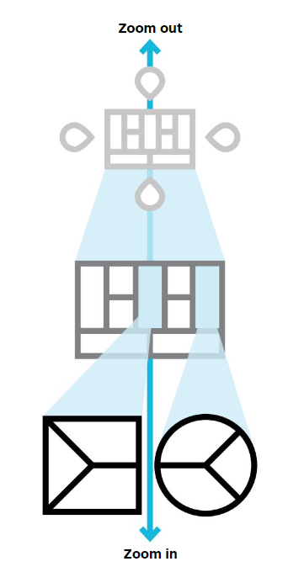
ཐབས་ལམ་ཡོངས་རྫོགས་སྦེ་ཡོད་པའི་ ཚོང་འབྲེལ་མ་དཔེ་གི་རེ་སྐུལ
མཐའ་ཁོར་གྱི་སབ་ཁྲ་འདི་གིས་ ཁྱོད་ཀྱིས་བཟོ་མི་སྐབས་དོན་འདི་ ཧ་གོ་ནི་ལུ་ ཆ་རོགས་འབདཝ་ཨིན། = བཟོ་གྲྭའི་དབྱེ་དཔྱད།
ཚོང་འབྲེལ་མ་དཔེ་གི་རེ་སྐུལ་ གྱིས་ ཁྱོད་རའི་ཚོང་འབྲེལ་གྱི་ གནས་གོང་བཟོ་ནི་ལུ་ ཆ་རོགས་འབདཝ་ཨིན།
གནས་གོང་གྲོས་གཞི་རེ་སྐུལ་གྱིས་ ཁྱོད་རའི་ཚོང་མགྲོན་པ་ཚུ་ལུ་ གནས་གོང་བཟོ་ནིའི་ཆ་རོགས་འབདཝ་ཨིན།

Slide 42
ཚོང་འབྲེལ་མ་དཔེ་གི་རེ་སྐུལ་གྱི་ལག་ལེན
ཐབས་བྱུས་བཟོ་ནི | ལས་ཚོགས་ཀྱི་ཕྱོགས་སྒྲིག
སྟོན་སྟེགས | ཐབས་བྱུས་མཉམ་འབྲེལ་སྦེ་བཟོ་ནི
འགྲན་བསྡུར་ཧ་གོ་ནི | ལས་རིམ་ཚུ་ནང་ སྐད་ཡིག་བརྗེ་སོར།
ཚོང་འབྲེལ་མ་དཔེ་ཚུ་གི་ཡིག་སྣོད | མ་རྩ་གཞི་བཙུགས
གསར་བཏོད | ཨེམ་དང་ཨེ་ཨེས
གནས་སྐབས་གསརཔ་གི་དཔེ་གཞི | ཕྱིར་ཐོན་གྱི་ཐབས་བྱུས་ཚུ་
ཧ་གོ་ནི

Slide 43
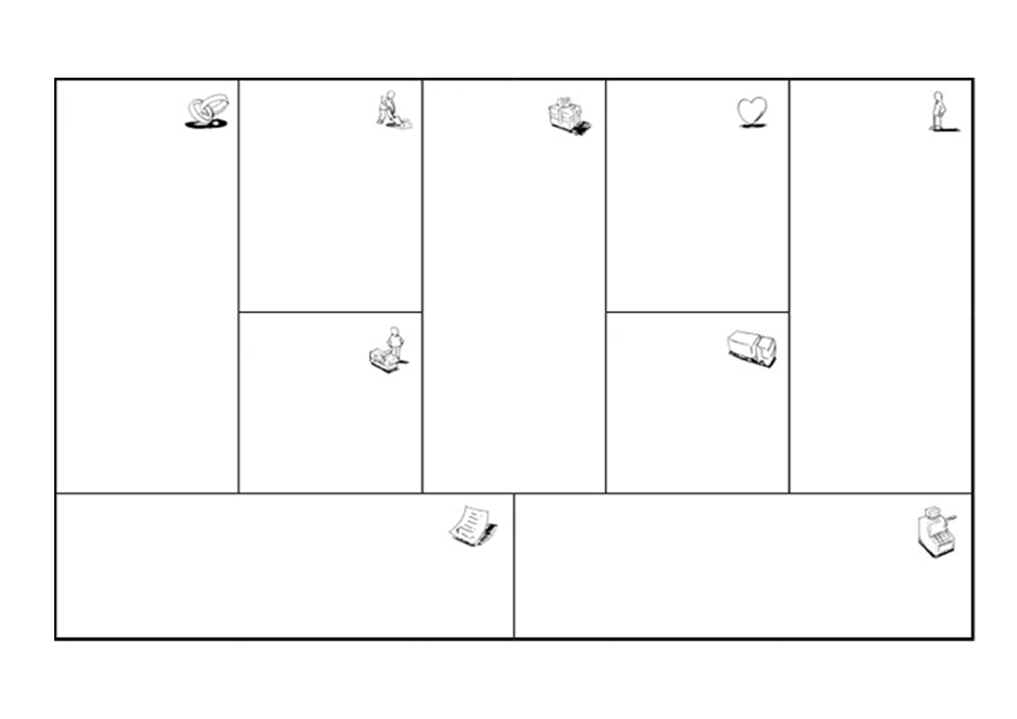
སྤྱི་མཚན་གྱི་ ཚོང་འབྲེལ་གྱི་མ་དཔེ་ཚུ་བཟོ་ནིའི་དོན་ལུ་ ཁག་ཚན་དགུ
༧
གལ་གནད་ཅན་གྱི་ལས་རིམ།
༤
ཚོང་མགྲོན་པའི་མཐུན་ལམ།
༢
གནས་གོང་གྲོས་གཞི།
༡
ཚོང་མགྲོན་པའི་ཆ་ཤས།
༨
གལ་གནད་ཅན་གྱི་བསྡོམ་རོགས།
༣
རྒྱུན་ལམ།
༦
གལ་གནད་ཅན་གྱི་རྒྱུ་ཁུངས།
༩
ཟད་སོང་གི་གཞི་བཀོད།
༥
འོང་འབབ་བྱིན་མི།

Slide 44
གཡོན་ཕྱོགས་ཀྱི་རེ་སྐུལ་དང་ གཡས་ཕྱོགས་ཀྱི་རེ་སྐུལ
༧
གལ་གནད་ཅན་གྱི་ལས་རིམ།
༤
ཚོང་མགྲོན་པའི་མཐུན་ལམ།
གཡོན་ཕྱོགས་ཀྱི་རེ་སྐུལ = འཇོན་ཐངས
༢
གནས་གོང་གྲོས་གཞི།
གཡས་ཕྱོགས་ཀྱི་རེ་སྐུལ= གནས་གོང་
༨
གལ་གནད་ཅན་གྱི་བསྡོམ་རོགས།
༡
ཚོང་མགྲོན་པའི་ཆ་ཤས།
༣
རྒྱུན་ལམ།
༦
གལ་གནད་ཅན་གྱི་རྒྱུ་ཁུངས།
༩
ཟད་སོང་གི་གཞི་བཀོད།
༥
འོང་འབབ་བྱིན་མི།

Slide 45
སྤྱི་མཚན་གྱི་ ཚོང་འབྲེལ་གྱི་མ་དཔེ་ཚུ་བཟོ་ནིའི་དོན་ལུ་ ཁག་ཚན་དགུ
༣
རྒྱུན་ལམ། (བརྒྱུད་འབྲེལ་དང་བཀྲམ་སྤེལ)
རྒྱུན་ལམ་ག་བཟུམ་གྱི་ཐོག་ལས་ ང་བཅས་ཀྱི་ཚོང་མགྲོན་པ་དང་འབྲེལ་བ་འཐབ་ནི་སྨོ? ང་བཅས་ཀྱིས་ཁོང་དང་ ག་དེ་སྦེ་འབྲེལ་བ་འཐབ་ཚུགསཔ་ག? ག་ཅིག་གིས་ ལེགས་ཤོམ་སྦེ་འབྲེལ་བ་འཐབ་ཚུགས་ག? ག་འདི་ ཟད་འགྲོ་ཉུངམ་སྦེ་འགྱོཝ་མས? འ་ནཱི་ཚུ་ ང་བཅས་ཀྱི་ཙོང་མགྲོན་པའི་རྒྱུན་ལས་དང་གཅིག་ཁར་ ག་དེ་སྦེ་གཅིག་སྒྲིལ་བཟོ་ནི་སྨོ?
༡
ཚོང་མགྲོན་པའི་ཆ་ཤས
གནས་གོང་འདི་ག་གིས་དོན་ལུ་བཟོཝ་སྨོ? ང་བཅས་ཀྱི་ཚོང་མགྲོན་པ/ལག་ལེན་འཐབ་མི་ག་འདི་ གནམ་མེད་ས་མེད་ཁག་ཆེ་ཏོག་ཏོ་སྨོ?
ཁྲོམ་གྱི་གྲོས་ཐག (མི་དམངས་ཡངནི་ ཚོང་ལམ་འོས་འགབ་ཀྱི་ཁྲོམ)། ཁག་དབྱེ(མི་ངོམ་སོ་སོ)
༢
གནས་གོང་གྲོས་གཞི།
ང་བཅས་ཚུ་གིས་ ཚོང་མགྲོན་པ་ཚུ་ ཁེ་ཕན་ག་འདི་བྱིནམ་ཨིན་ན? དགའ་ངལ་ག་བཟུམ་འདི་སེལཝ་སྦོ? དགོས་མཁོ་ག་བཟུམ་འདི་གྲུབཔ་སྦོ? ཆ་ཤས་རེ་རེའི་ནང་ལུ་ ཐོན་སྐྱེད/ཞབས་ཏོག་ ག་བཟུམ་ཡོདཔ་སྨོ?
Notes:
ཚོང་མགྲོན་པའི་ཆ་ཤས – དཔེར་ན: ཊུའི་ཊར: ལག་ལེན་འཐབ་མི། ཚོང་སྡེ་དང་བཟོ་མི། གནས་གོང་གྲོས་གཞི – དཔེར་ན: ལག་ལེན་འཐབ་མི – འབྲེལ་མཐུད་ཀྱི་དོན་ལུ་དང་ གནས་ཚུལ་དང་ གནད་དོན་གལ་ཅན་གྱི་དོན་ཚན་ཚུ་བལྟ་ནིའི་དོན་ལུ་ ལག་ལེན་འཐབ་ཨིན་པས། ཚོང་སྡེ- དམིགས་གཏད་བསྐྱེད་པའི་ཚོང་འབྲེལ་དང་ བཟོ་མི- ལཱ་མ་འདྲཝ་གྱི་དོན་ལུ་ ཊུའི་ཊར་གྱི་རིམ་ལུགས་འདི་བཟོ་ཡོདཔ།
རྒྱུན་ལམ – དཔེར་ན: ལག་ལེན་འཐབ་མི- ཡོངས་འབྲེལ་འཆར་སྒོ། གློག་གསལ་དང་ འགྲུལ་འཕྲིན་རིམ་ལུགས། བཟོ་མི་- ཊུའི་ཊར་གྱི་ཨེ་པི་ཨའེ།

Slide 46
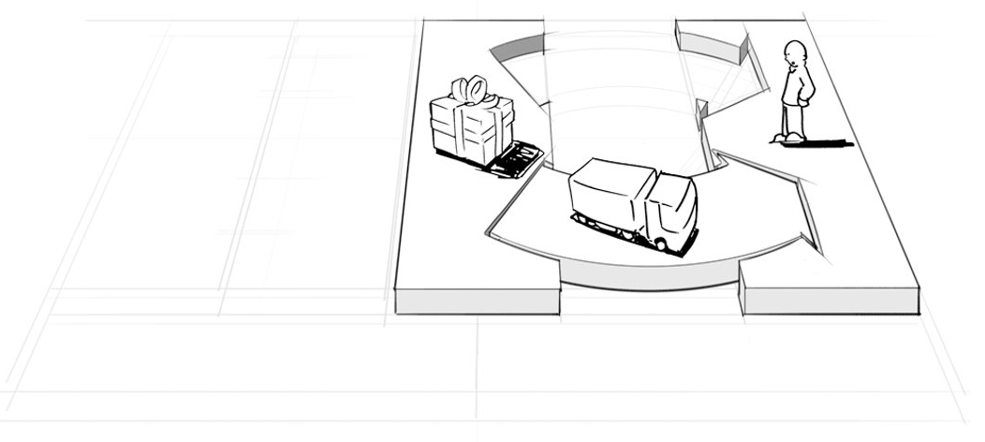
སྤྱི་མཚན་གྱི་ ཚོང་འབྲེལ་གྱི་མ་དཔེ་ཚུ་བཟོ་ནིའི་དོན་ལུ་ ཁག་ཚན་དགུ – ཁག་ཚན་༡-༣ གྱི་བཅུད་བསྡུ

Slide 47
སྤྱི་མཚན་གྱི་ ཚོང་འབྲེལ་གྱི་མ་དཔེ་ཚུ་བཟོ་ནིའི་དོན་ལུ་ ཁག་ཚན་དགུ
༤
ཚོང་མགྲོན་པའི་མཐུན་ལམ།
ཚོང་མགྲོན་པའི་ཆ་ཤས/ མི་ངོམ་ཚུ་གིས་ མཐུན་ལམ་ག་བཟུམ་ཅིག་རེ་བ་བསྐྱེདཔ་སྨོ? འ་ནཱི་མཐུན་ལམ་ཚུ་རྒྱུན་སྐྱོང་འབད་ནིའི་དོན་ལུ་ ཟད་འགྲོ་ག་དེ་སྦེ་འགྱོཝ་སྨོ? ངེའི་ཚོང་འབྲེལ་གྱི་མ་དཔེ་དོན་ལུ་ལཱ་?
རང་དོན་གྱི་རྒྱབ་སྐྱོར། རང་གི་ཞབས་ཏོག་དང་མི་སྡེ …
༥
འོང་འབབ་བྱིན་མི།
ཚོང་མགྲོན་པ་ཚུ་གིས་ ག་ཅི་སྤྲོད་དགོ་མནོ་སྟེ་འདུག? ད་ལྟོ་འབད་བ་ཅིན་ ཚོང་མགྲོན་པ་ཚུ་གིས་ ག་དེ་སྦེ་ཏི་རུ་སྤྲོདཔ་སྨོ? མ་འོངས་པ་ལུ་འབད་བ་ཅིན་ ཏི་རུའི་སྤྲོད་ནིའི་གདམ་ཁ་ ག་བཟུམ་བཟོ་ནི་ཨིན་པས? སྤྱི་བསྡོམས་ཀྱི་འོང་འབབ་ལུ་ འོང་འབབ་བྱིན་མི་གིས་ ག་དེམ་ཅིག་རེ་སྤྲོདཔ་ཨིན་ན?
༦
གལ་གནད་ཅན་གྱི་རྒྱུ་ཁུངས།
ང་བཅས་ཀྱི་གནས་གོང་གྲོས་གཞི་ནང་ལུ་ གལ་གནད་ཅན་གྱི་རྒྱུ་ཁུངས་ག་བཟུམ་རང་དགོཔ་སྨོ? ང་བཅས་ཀྱི་བཀྲམ་སྤེལ་འབད་མི་རྒྱུན་ལམ་ག་བཟུམ་དགོཔ་སྨོ?ཚོང་མགྲོན་པའི་མཐུན་ལམ་ག་བཟུམ་དགོཔ་སྨོ? འོང་འབབ་བྱིན་མི་ག་བཟུམ་དགོཔ་སྨོ?
ཕྱི་གི། བློ་རིག་གི། འགྲོ་བ་མིའི། དུངལ་འབྲེལ་གྱི…
Notes:
འོང་འབབ་བྱིན་མི – གནས་སྡུད་བྱིན་ནིའི་དོན་ལུ་ ཆོག་ཐམ་བྱིན་ནི། ཊུའི་ཊར་གྱི་ཐོག་ལས་ འཕྲིན་ཡིག་གཏང་ནི་ལུ་ རྒྱབ་སྐྱོར་འབད་ནི། རྩིས་ཁྲ་གོང་འཕེལ།
གལ་གནད་ཅན་གྱི་རྒྱུ་ཁུངས – གྲོས་གནས་འདི་ ཊུའི་ཊར་འདི་རང་འབད་རུང་ མི་སྟོབས་གོང་འཕེལ/མཁས་ཆོག་ཚུ་ཡང་ཡོདཔ།

Slide 48
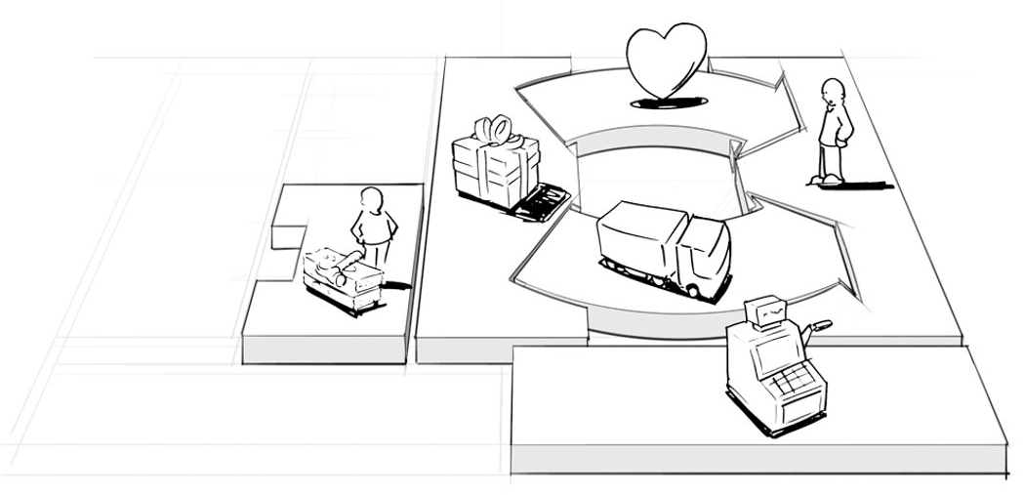
སྤྱི་མཚན་གྱི་ ཚོང་འབྲེལ་གྱི་མ་དཔེ་ཚུ་བཟོ་ནིའི་དོན་ལུ་ ཁག་ཚན་དགུ – ཁག་ཚན་༡-༦ གི་བཅུད་བསྡུ

Slide 49
སྤྱི་མཚན་གྱི་ ཚོང་འབྲེལ་གྱི་མ་དཔེ་ཚུ་བཟོ་ནིའི་དོན་ལུ་ ཁག་ཚན་དགུ
༧
གལ་གནད་ཅན་གྱི་ལས་སྣ
ང་བཅས་ཀྱི་གནས་གོང་གྲོས་གཞིའི་ནང་ལུ་ གལ་གནད་ཅན་གྱི་ལས་སྣ་ག་བཟུམ་རང་དགོཔ་སྨོ? ང་བཅས་ཀྱི་བཀྲམ་སྤེལ་འབད་མི་རྒྱུན་ལམ་འདི་ ག་བཟུམ་དགོཔ་སྨཽ? ཚོང་མགྲོན་པའི་མཐུན་ལམ་འདི་ག་བཟུམ་དགོཔ་སྨོ འོང་འབབ་བྱིན་མི་འདི་ག་བཟུམ་དགོཔ་སྨོ?
ཐོན་སྐྱེད། དཀའ་ངལ་སེལ་ནི། འབྲེལ་མཐུད།
༨
གལ་གནད་ཅན་གྱི་བསྡོམ་རོགས
ང་ཅས་ཀྱི་བསྡོམ་རོགས་གལ་གནད་ཅན/ངོ་མ་ ག་སྨོ? ང་བཅས་ལུ་ བཀྲམ་སྤེལ་འབད་མི གལ་གནད་ཅན/ངོ་མ་ ག་སྨོ? ང་བཅས་ཀྱི་བསྡོམ་རོགས་ཚུ་ལས་ རྒྱུ་ཁུངས་ག་བཟུམ་རང་ཐོབ་སྨོ? བསྡོམ་རོགས་ཚུ་གིས་ ལས་རིམ་གལ་གནད་ཅན/ངོ་མ་ ག་འདི་འབདཝ་སྨོ?
སེམས་ཤུགས: ག་དེ་དྲག་དྲག་ལེགས་ཤོམ་བཟོ་ནི། ཉེན་ཁ་དང་བརྟན་བརྟན་མེདཔ་ཚུ་ མརཕབ་འབད་ནི། རྒྱུ་ཁུངས་སྒྲབ་ནི།
༩
ཟད་སོང་གི་གཞི་བཀོད
ང་བཅས་ཀྱི་ཚོང་འབྲེལ་མ་དཔེ་ནང་ལུ་ ཟད་སོང་དང་མཉམ་སྦྲགས་ཡོད་མི་ གལ་གནད་ཅན་འདི་ག་ཅི་སྨོ? གལ་གནད་ཅན་གྱི་རྒྱུ་ཁུངས་ག་འདི་ གནམ་མེད་ཁག་ཆེ་ཏོག་ཏོ་དང་རིན་ཐང་ཅན་སྨོ? ཟད་སོང་དང་འབྲེལ། རིན་གོང་དང་འབྲེལ་བ། གཏན་གོང་དང་འགྱུར་ལྡོག་གནས་གོང་། དཔལ་འབྱོར་གྱི་ཚད་གཞི་དང་གོ་སྐབས

Slide 50
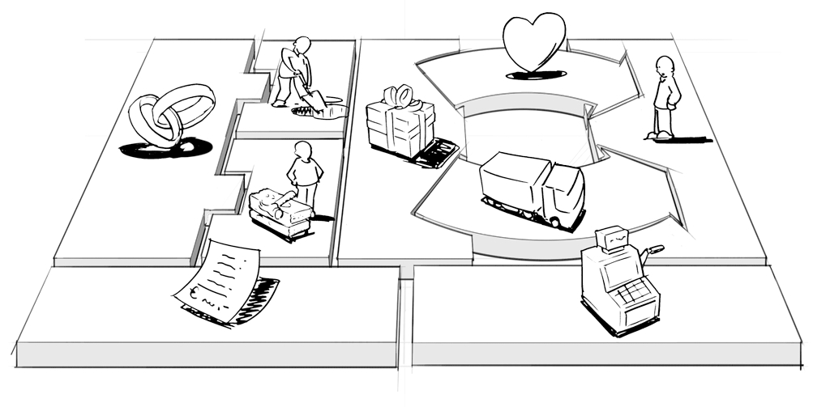
སྤྱི་མཚན་གྱི་ ཚོང་འབྲེལ་གྱི་མ་དཔེ་ཚུ་བཟོ་ནིའི་དོན་ལུ་ ཁག་ཚན་དགུ – ཁག་ཚན་༡-༩ གི་བཅུད་བསྡུ

Slide 51
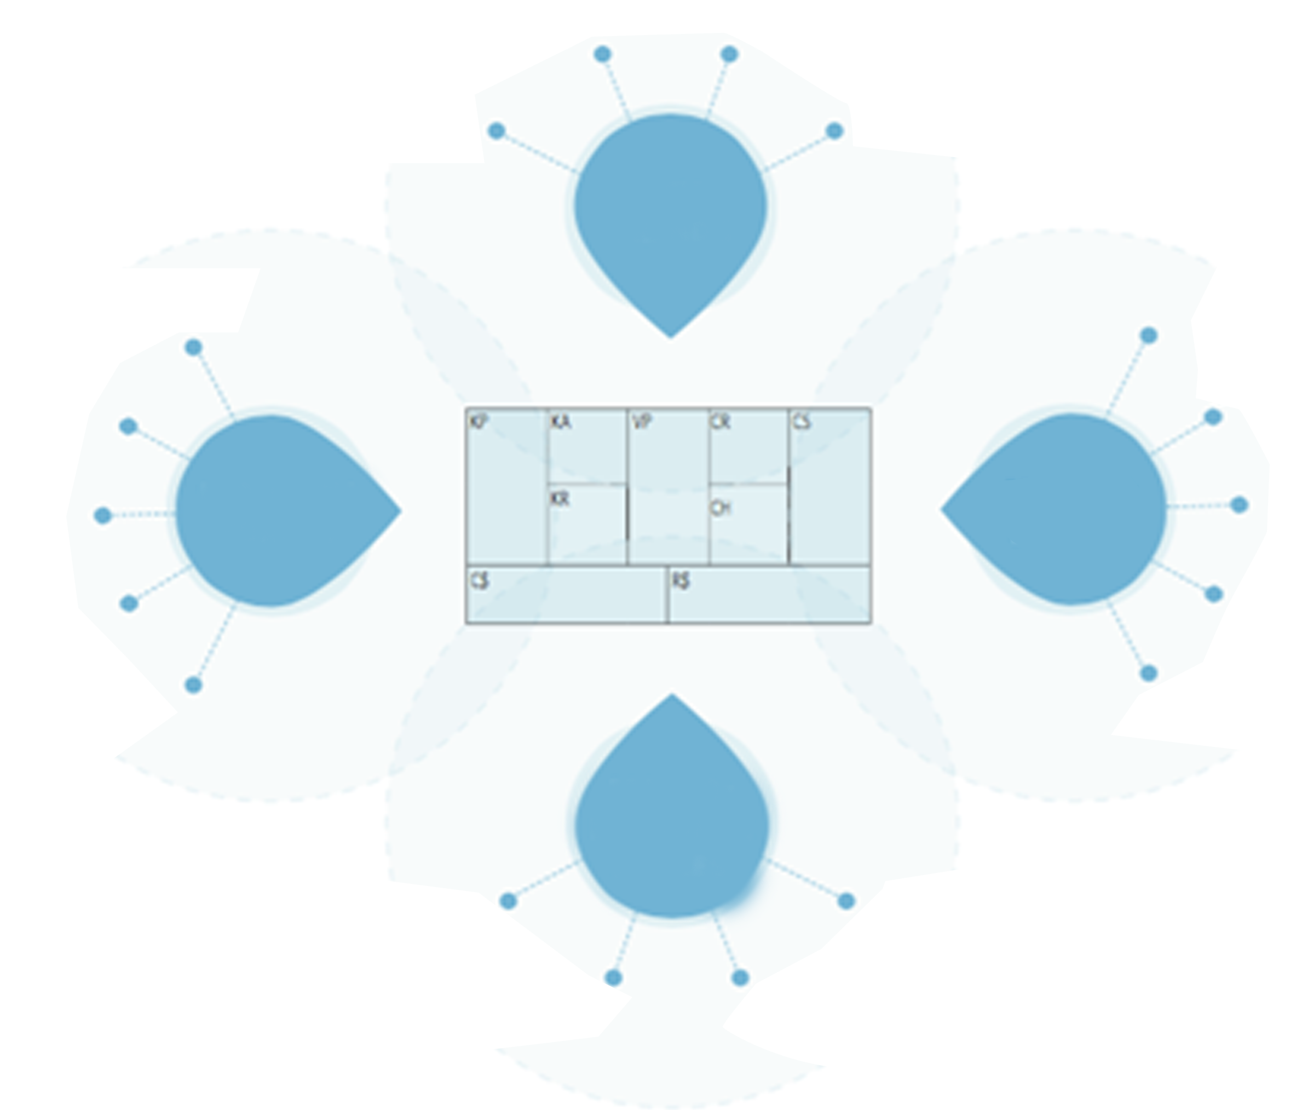
ཚོང་འབྲེལ་མ་དཔེ་རེ་སྐུལ་གྱི་ཁྱད་ཆོས
སྔོན་མཐོང།
མི་སྡེ་དང་ལམ་སྲོལ་གྱི་འགྲོས།
བཀག་འཛིན་གྱི་འགྲོས།
མི་སྡེ་དཔལ་འབྱོར་གྱི་འགྲོས།
འགྲོས་གལ་གནད་ཅན/ངོ་མ
འཕྲུལ་རིག་གི་འགྲོས།
བཀྲམ་སྤེལ་བ་དང་ གནས་གོང་གི་འབྲེལ་མཐུད་བཟོ་མི།
འོང་འབབ་ལེགས་ཤོམ།
ཟད་སོང་བསྒྱུར་བ།
ཁེ་གྱོང་ཡོད་མི།
ཚོང་ལམ་གྱི་སྡེ
འགྲན་བསྡུར་ཅན་གྱི་བརྟག་ཞིབ།
ཚོང་ལམ་གྱི་གནད་དོན།
འགྲན་བསྡུར་པ (དབང་ཚད་གུ་ཡོད་མི)།
ཚོང་ལམ་གྱི་བརྟག་ཞིབ།
བཟོ་གྲྭའི་སྡེ
དགོས་མཁོ་དང་མཁོ་མངག།
གསརཔ་འཛུལ་མི (འགྲན་བསྡུར་པ)།
ཚོང་ལམ་གྱི་ཆ་ཤས།
ཐོན་སྐྱེད་དང་ཞབས་ཏོག་ཚུ་གི་ཚབ་མ།
རྒྱ་ཁྱབ་དཔལ་འབྱོར་གྱི་སྡེ
རྒྱལ་སྤྱི་ཚོང་ལམ་གྱི་གནས་སྟངས།
དཔལ་འབྱོར་གྱི་གཞི་རྟེན་མཁོ་ཆས།
མ་རྩ་གི་ཚོང་ལམ།
ཚོང་ཟོག་དང་གཞན་རྒྱུ་ཁུངས།
རྒྱ་ཁྱབ་དཔལ་འབྱོར།
ཚོང་འབྲེལ་གྱི་གནས་སྐབས་འདི་ཐོབ་ཚ་ཞིནམ་ལས་ སློབ་ཕྲུག་ཚུ་དང་སྦྱོང་ལཱ་ག་ཅི་འབད་དགོཔ་ཨིན་ན་: How To Scan Your Business Model Environment For Disruptive Threats And Opportunities (strategyzer.com)

Slide 52
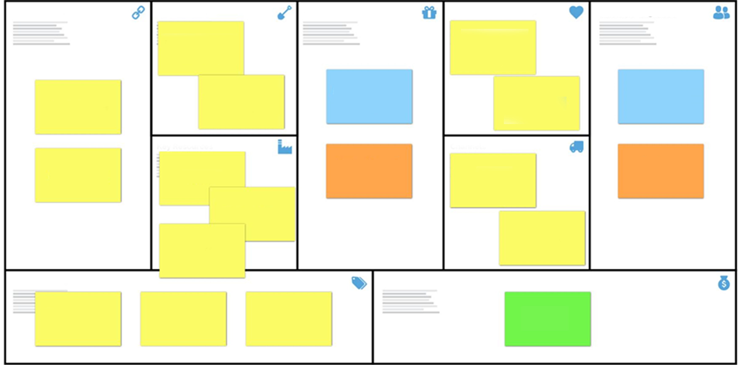
ཚོང་འབྲེལ་མ་དཔེ་གྱི་རེ་སྐུལ – ཨུཀ་བར་གྱི་དཔེ
གལ་གནད་ཅན་གྱི་བསྡོམ་རོགས།
གལ་གནད་ཅན་གྱི་ལས་རིམ།
གནས་གོང་གྲོས་གཞི།
ཚོང་མགྲོན་པའི་མཐུན་ལམ།
ཚོང་མགྲོན་པའི་ཆ་ཤས།
གྲོས་གནས་བཟོ་ནི་དང་ ཚོང་མགྲོན་པའི་རྒྱབ་སྐྱོར།
རང་གི་ཞབས་ཏོག (བསྐྱར་ཞིབ། ལེགས་ཉེས་ཚད་རྟགས་དང་ བསམ་ལན་གྱི་ལམ་ལུགས)།
ཚོང་འབྲེལ= དེད་གཡོགཔ་དང་རྒྱུན་འགྲུལ་པ་འཐོབ་ནི།
བློ་གཏད་ཚུགས་མི་དང་ སྟོབས་བདེ་ཏོག་ཏོ་ཡོད་པའི་སྐྱེལ་འདྲེན།
འགྲོ་འགྲུལ་འབད་ནི་དགོ་མི (འགྲོ་འགྲུལ་པ)།
ཏི་རུ་སྤྲོད་ནིའི་སྦྱོར་འཕྲུལ།
ཚོང་མགྲོན་པའི་རྒྱབ་སྐྱོར།
གལ་གནད་ཅན་གྱི་རྒྱུ་ཁུངས།
རྒྱུན་ལམ།
ཨེ་པི་ཨེའི་གི་སབ་ཁྲ་བྱིན་མི།
ཐོན་རྣམ།
འོང་འབབ་ཐོན་ཁུངས་ཐེབ།
ཨུཀ་བར་གྱི་རིམ་ལུགས།
སྣུམ་འཁོར་གྱི་ཇོ་བདག (དེད་གཡོགཔ)
འཕྲུལ་རིག་གི་གྲོས་གནས།
ཨུཀ་བར་གྱི་ཡོངས་འབྲེལ་འཆར་སྒོ།
དེད་གཡོགཔ་ཚུ་གི་འབྲེལ་མཐུད།
ཟད་སོང་གི་གཞི་བཀོད།
འོང་འབབ་བྱིན་མི།
འཕྲུལ་རིག་གི་གྲོས་གནས།
ཚོང་འབྲེལ།
ལཱ་གཡོགཔ།
ཚར་རེ་འགྲོ་འགྲུལ་འབདཝ་ད་ བརྒྱ་ཆ་ག་དེམ་ཅིག་ཨིན་ན།

Slide 53
ཚོང་འབྲེལ་མ་དཔེ་རེ་སྐུལ་གྱི་ནང་ལུ་འབད་མ་བཏུབ
འབྲེལ་མཐུད་ཚུ་ཧ་གོ་སྟེ་ རེ་སྐུལ་འདི་ དྲན་ཐོ་བཟུམ་སྦེ་བརྩི་ནི།
རེ་སྐུལ་རེ་ལུ་ ཁ་གསལ་དང་ གནས་སྐབས་ལེ་ཤ་འོང་ནི
གནས་གོང་གྲོས་གཞིའི་ནང་ལུ་ དམིགས་ཡུལ་མགུ་འཐོམ་སི་སི
ཨང་གྲངས/ཁག་ཚན་གཅིག་ཡང་བཞག་ནི་མི་འོང
ཁ་གསལ་ལེ་ཤ
ཁེ་ཕན་མེན་པ་ ཁྱད་ཆོས་ཚུ་ཐོ་བཀོད་རྐྱབ་ནི

Slide 54
ཨེཆི་ཨི་ཨའེ་གི་ ཚོང་འབྲེལ་མ་དཔེ་རེ་སྐུལ
གཙུག་ལག་མཐོ་རིམ་ཤེས་ཡོན་གྱི་ཤེས་ཚན་ནང་ལུ་ ཚོང་འབྲེལ་བརྟག་དཔྱད་ཁང་ རྒྱ་ཆེཝ་སྦེ་ཡོདཔ
གནས་སྐབས་སྤྱི་བསྡོམ – འ་ནཱི་འདི་ གནས་སྐབས་བཟོ་ནི་དང་ ཚོང་འབྲེལ་གྱི་མ་དཔེ་བཟོ་ནིའི་ནང་ལུ་ གོ་རིམ་དང་པ་ཨིན།
སྡེ་གཡོག་དང་ བསམ་འཆར་བརྗེ་སོར་དང་ ལྷག་པར་ ཁྲོམ་དང་བཟོ་གྲྭའི་བརྟག་ཞིབ་ཀྱི་ལཱ་གི་དོན་ལུ་ ཐབས་ལམ་ལེགས་ཤོམ།

Slide 55
དྲི་བ?

Slide 56
ལས་རིམ་ཐེབ།
ཤེས་ཡོན་དང་ཞིབ་འཚོལ་གྱི་ནང་ལུ་ ཚོང་ལཱའི་ཤེས་ཡོན་ལྟེ་བ་གིས་ གསར་བཏོད་ཅན་གྱི་ཚོང་ལཱའི་ལག་ལེན་ཚུ་ མཐའ་སྐྱོང་འབད་ནི།
Project ref.: 617589-EPP-1-2020-1-AT-EPPKA2-CBHE-JP

